Slide 1
Les révolutions du XIXème siècle
Histoire – Le XIXème siècle
⇨ La révolution des transports

Slide 2
Nous continuons notre leçon d’histoire !
le XIXème siècle.
Cette leçon porte sur...

Slide 3
Souvenons-nous...
La machine à vapeur est une invention révolutionnaire puisqu’elle permet de créer un mouvement (donc, de faire bouger des choses) sans qu’aucun homme ni aucun animal ne force. Elle peut même fournir une très grande puissance.
Elle a été inventée en 1763, puis développée à partir du début du XIXème siècle.
Cette machine fonctionne avec de l’eau et du charbon.

Slide 4
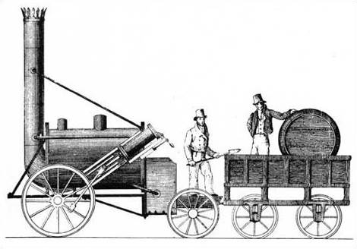
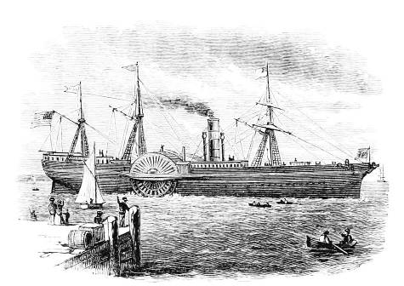
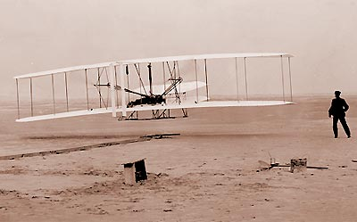
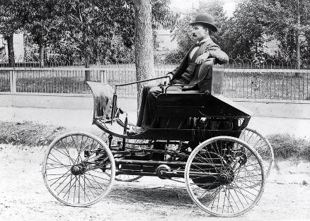
L’apparition de la machine à vapeur a permis d’inventer différents nouveaux moyens de transports :
- le train ;
- la voiture ;
- l’avion ;
- le bateau à vapeur.

Slide 5
Nous allons commencer par nous intéresser au train.

Slide 6
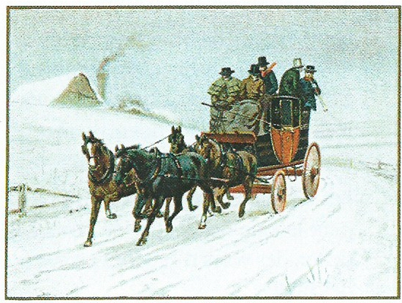
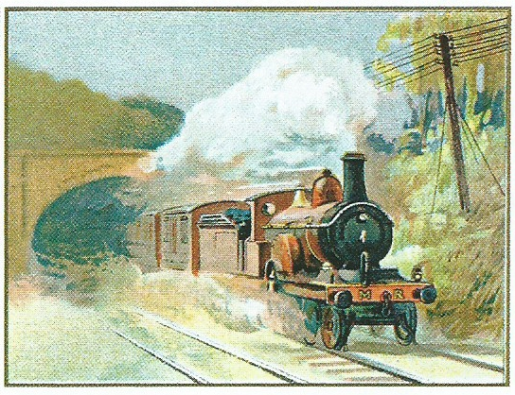
Observons d’abord ces deux images.
Que voyons-nous ?

Slide 7
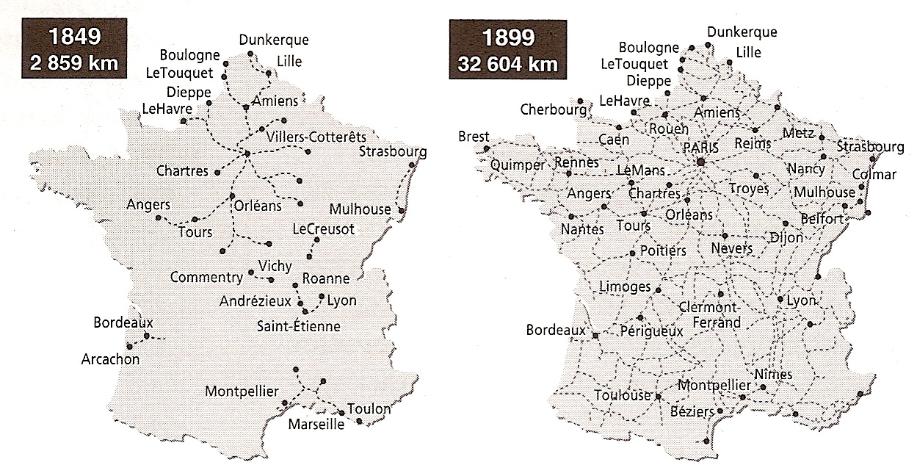
Intéressons-nous maintenant aux cartes suivantes.
Quelles informations nous apportent-elles ?
Le développement du chemin de fer

Slide 8
Maintenant, au travail !
Histoire - Les révolutions du XIXème siècle
Réponds aux consignes suivantes en t’aidant des documents.
Document 1
a) Cite trois avantages du transport par train par rapport au transport à chevaux.
b) Qu’est-ce que la fumée blanche au-dessus de la locomotive ?
Document 2
c) Pourquoi y a-t-il plus de traits sur la carte de droite que sur la carte de gauche ?
d) Pourquoi certaines villes apparaissent sur la carte de droite et pas sur la carte de gauche ?
e) À ton avis, pourquoi le chemin de fer s’est-il développé aussi vite ?

Slide 9
Voyons ce que vous avez trouvé.
Correction

Slide 10
Le train permet de transporter des choses plus plus et plus .
facilement
vite
loin
essor
Il connait donc un très important et très rapide :
les lignes de chemin de fer se développent très vite et rejoignent de plus en plus de villes.

Slide 11
C’est également le cas du transport international grâce au développement du .
bateau à vapeur

Slide 12
Le développement de ces moyens de transports a eu deux conséquences très importantes :
- le développement du commerce ;
- une plus grande circulation des nouvelles inventions et du progrès.

Slide 13
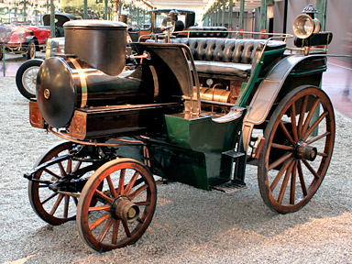
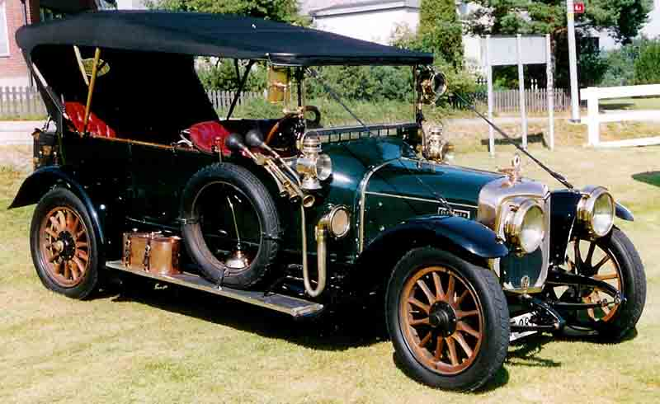
En ce qui concerne les voitures, leur développement a pris plus de temps.
Observons et comparons ces deux automobiles.
1886
1914

Slide 14
Il a fallu attendre l’arrivée du moteur à essence pour que la voiture se développe, même si elle est restée longtemps très chère.
1886
1914

Slide 15
Revenons maintenant à la frise historique.

Slide 16
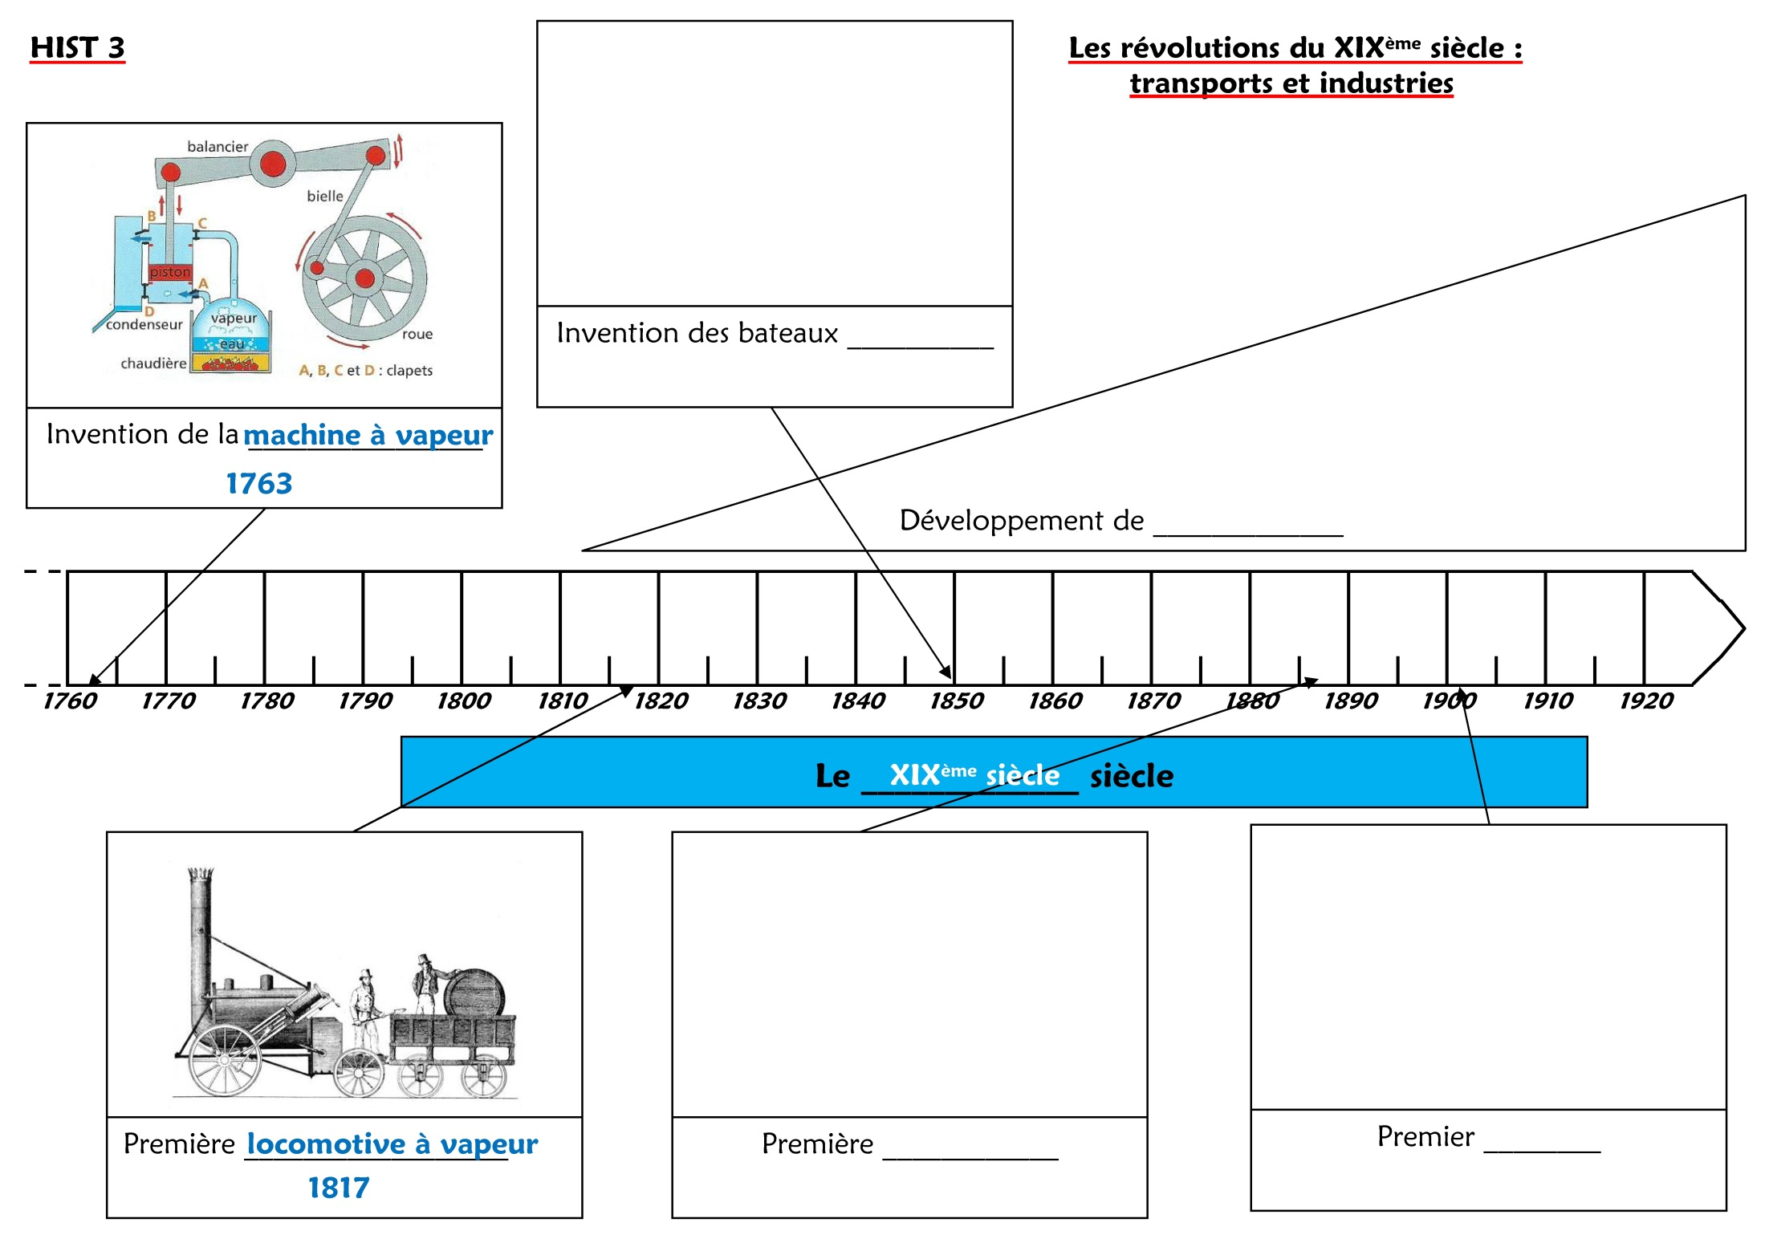

Slide 17
En résumé...
Grâce à l’apparition de la machine à vapeur, des nouveaux moyens de transports vont être inventés à leur tour : le train (en 1817), le bateau à vapeur (1850), puis l’automobile (en 1886) et l’avion.
Le transport ferroviaire et le transport maritime connaissent un essor très rapide et permettent de transporter plus facilement, plus vite et plus loin les hommes et les marchandises, ce qui permet de développer le commerce et de faire accéder plus de monde à la modernité. L’économie du pays connait donc une croissance importante.

Slide 18
En résumé...
Les premières voitures sont équipées d’un moteur à vapeur, mais elles sont trop lourdes et difficiles à manier. L’invention du moteur à essence permet l’essor des automobiles bien qu’elles restent longtemps très chères.

Slide 19
La prochaine fois, nous parlerons de l’industrie.

Slide 20
Notre séance portait sur la période des
temps modernes.
Entourons ce que nous avons évoqué.

